Slide 1
Веб-сервер Kestrel
Что, зачем и почему

Slide 2
Чтоб я знал ответы на эти вопросы… (learn.microsoft.com)

Slide 3
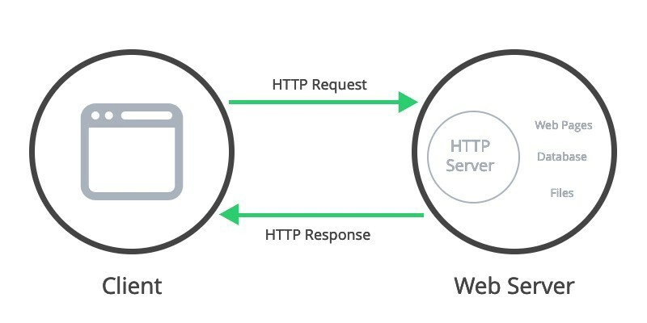
Что такое веб-сервер и зачем он нужен?
Слушает порт (80 HTTP, 443 HTTPS)
Принимает соединение от клиента
Читает и переводит (по всякому, но json не трогает) HTTP запрос в объекты Http.Context
Передает запрос в приложение
Формирует HTTP ответ и передает клиенту

Slide 4
Kestrel (теория)
Путь запроса: Клиент → (интернет/локальная сеть) → Kestrel → ASP.NET Core Middleware Pipeline → endpoints (Minimal API / Controllers) → Ответ клиенту.
Нюансы: Минимальное наполнение - просто слушает порты и отвечает напрямую - нет сжатия, терминации, кэширования, балансировки, и т. д. Подходит под локальные/pet-проекты. Асинхронный - один поток может обрабатывать 100500 запросов, переключаясь между ними. в IIS потоки блокировались запросом
Действия: Прием соединения, установка TSL (при HTTPS). Парсинг заголовков HTTP (метод, путь, заголовки, версия, тело). Проверка базовых значений (лимиты на длину всякого, таймауты - при проблемах выдает код 400 - ошибку на уровне сервера). Формирует HttpContext с HttpRequest/Response. Не трогает JSON.
Зона ответственности: Транспорт (TCP/TLS/QUIC), протоколы и низкоуровневые лимиты - Kestrel. Бизнес-логика - приложение. Тяжелая фильтрация и тонкие настройки - прокси или middleware.

Slide 5

Минимальное приложение (уже умеем, понимаем)
var builder = WebApplication.CreateBuilder(args); // создаётся объект builder, где настраиваются сервисы, конфигурация, логирование, хостинг.
var app = builder.Build(); // из билдера собирается само приложение
app.MapGet("/", () => "Hello World!"); // мы добавляем конечную точку (endpoint) в pipeline
app.Run(); // запускает веб-сервер Kestrel
Что происходит: Запускается слушатель на стоковом порте (5000 HTTP, 7000 HTTPS). Когда клиент открывает страницу, устанавливается соединение. Парсит HTTP запрос (метод GET, путь /). Kestrel проверяет список зарегистрированных маршрутов и находит MapGet("/", () => "Hello World!"). Вызывает этот самый делегат. Формирует ответ 200 OK с телом /. Отправляет его клиенту.

Slide 6
Жесткая привязка адресов и портов (EndPoints)
var builder = WebApplication.CreateBuilder(args);
builder.WebHost.ConfigureKestrel(options =>
{
options.ListenLocalhost(5080); // HTTP
// HTTPS с локальным дев-сертификатом (пример):
// options.ListenLocalhost(5443, listen => listen.UseHttps());
});
var app = builder.Build();
app.MapGet("/", () => "Kestrel endpoints bound explicitly");
app.Run();
appsettings.json: {
"Kestrel": {
"Endpoints": {
"Http": {
"Url": "http://localhost:5080"
}
// , "Https": { "Url": "https://localhost:5443" }
}
}
}
*Примечание для оценивания. Куски кода в презентации считаю практикой, весь код залит в репозиторий - *ссылка*

Slide 7
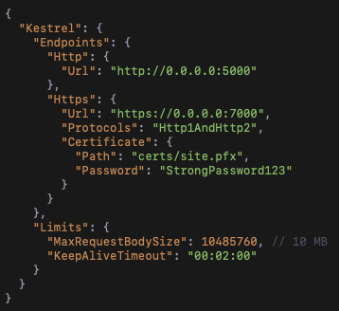
Другая настройка
builder.WebHost.ConfigureKestrel(options =>
{
// Слушаем HTTP на 5000
options.ListenAnyIP(5000);
// Слушаем HTTPS на 7000 (с дев-сертификатом)
options.ListenLocalhost(7000, listen =>
{
listen.UseHttps();
});
// Ограничение: тело запроса не более 10 МБ
options.Limits.MaxRequestBodySize = 10 * 1024 * 1024;
});
ASP.NET Core использует систему конфигурации, где можно комбинировать источники: - Код (ConfigureKestrel) - прод - JSON-файлы (appsettings.json) - процесс разработки - Переменные окружения - прод - Аргументы командной строки - Пользовательские провайдеры (пока непонятно и не нужно)
Правило приоритетов: последние источники перекрывают предыдущие.
Пример: если в appsettings.json порт 5000, а в переменной окружения Kestrel__Endpoints__Http__Url=http://*:6000, Kestrel запустится на 6000.

Slide 8
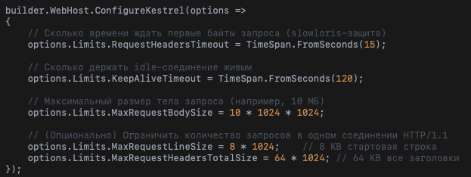
Базовые лимиты и таймауты
Отключает медленных клиентов.
Отрубает длинные запросы.
Экономит память и потоки.
Лайтовая DoS устойчивость.

Slide 9
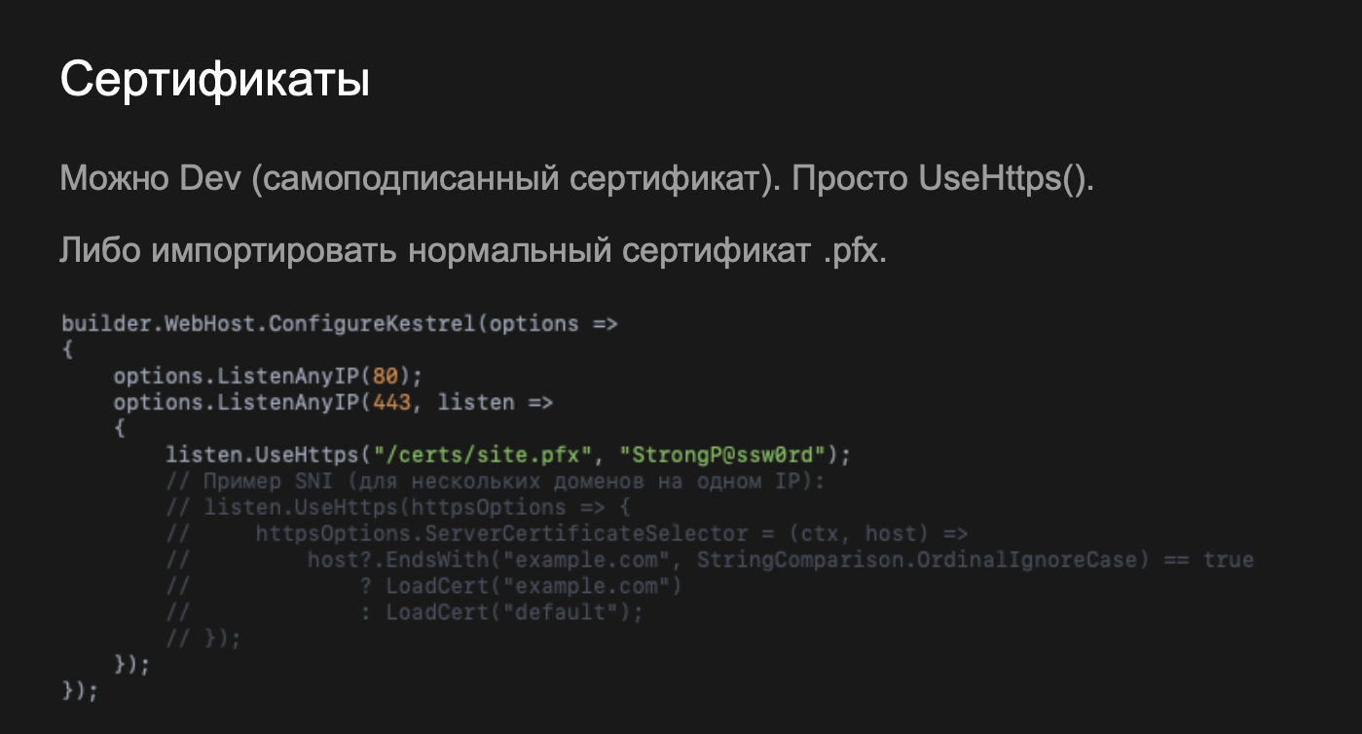
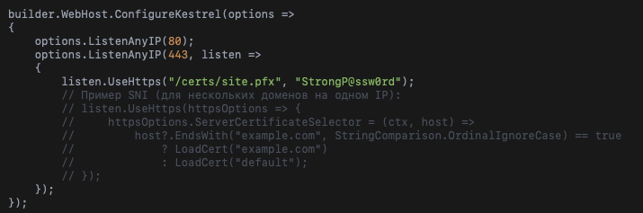
Сертификаты
Можно Dev (самоподписанный сертификат). Просто UseHttps().
Либо импортировать нормальный сертификат .pfx.

Slide 10
Обратный прокси (теория)
Схема трафика: Клиент ↔ Прокси (IIS/Nginx/Apache/Traefik/Ingress) ↔ Kestrel ↔ Middleware ↔ Ваш код
Роль прокси: принимает внешние соединения, решает задачи «перед входом» в приложение: TLS/HTTP2/3, балансировка, сжатие/кэш, лимиты, защита, статика.
Что именно делает прокси (и чем это полезно): TLS/HTTPS: хранит и обновляет сертификаты (удобнее это делать в прокси, а не в каждом микросервисе). Протоколы: даёт клиентам HTTP/2/3, а «внутрь» ходит обычным HTTP/1.1 (локально проще ходить так). Заголовки клиента: добавляет X-Forwarded-For (реальный IP), X-Forwarded-Proto(реальный протокол), X-Forwarded-Host (запрашивамый домен). Зачем? Следующий слайд Сжатие/кэш: gzip/brotli, кеширование статики с Cache-Control: public, max-age, immutable. (быстрее, легче) Ограничения и защита: rate limiting, size limits, timeouts; базовый DoS-щит. (можно через Kestrel, но разграничиваем отсветственность) Статика: раздаёт файлы без участия .NET, экономя CPU/RAM приложения. (аналогично)

Slide 11
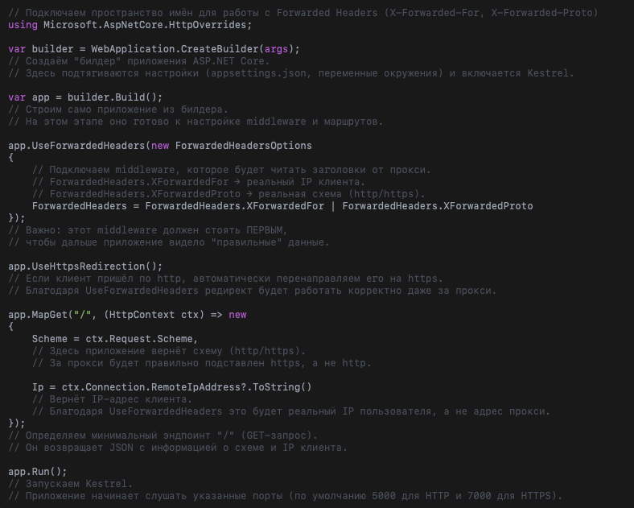
Обратный прокси (настройка)
Зачем? Чтобы приложение понимало, где реальные данные, а где данные прокси.

Slide 12
Маленькие файлы
// прием app.MapPost("/upload", async (IFormFile file) =>
{
using var ms = new MemoryStream();
await file.CopyToAsync(ms); // файл полностью загружается в память. норм до 5-10MB
return Results.Ok(new { Size = ms.Length });
});
// передача app.MapGet("/download", () => Results.File("file.txt", "text/plain"));

Slide 13
Большие файлы
// прием app.MapPost("/upload", async (HttpRequest request) =>
{
var filePath = Path.GetTempFileName();
await using var fs = new FileStream(filePath, FileMode.Create);
await request.Body.CopyToAsync(fs); // поток копируется напрямую на диск
return Results.Ok(new { Path = filePath });
});
// передача app.MapGet("/big", async (HttpResponse response) =>
{
response.ContentType = "application/octet-stream";
await using var fs = new FileStream("big.iso", FileMode.Open);
await fs.CopyToAsync(response.Body); // потоково
});

Slide 14
Снятия ограничений на EndPoints
app.MapPost("/upload", async context =>
{
var feature = context.Features.Get<IHttpMaxRequestBodySizeFeature>();
if (feature != null)
feature.MaxRequestBodySize = null; // снимаем лимит только тут
var filePath = Path.GetTempFileName();
using var fs = new FileStream(filePath, FileMode.Create);
await context.Request.Body.CopyToAsync(fs);
await context.Response.WriteAsJsonAsync(new { Path = filePath });
});

Slide 15




Диагностика и логирование
var builder = WebApplication.CreateBuilder(args);
builder.Logging.ClearProviders(); // отключаем дефолтные провайдеры (по желанию)
builder.Logging.AddConsole(); // вывод логов в консоль
builder.Logging.AddDebug(); // вывод логов в Debug Output (IDE)
var app = builder.Build();
app.Run();
Старт:
Лимиты:
Протоколы:
Таймаут:

Slide 16
Теория надоела.
Посмотрим скрипты, с которыми будет интерактив

Slide 17
Теория надоела // Интерактив // Тесты
Подрубаемся к WI-FI (Kestrel-test, 123321abcd)
Открываем 192.168.1.2/ping (проверяем доступность страницы)
Запускаем проект из телеги, подготавливаем к запуску
Результаты прогонов (позже) вставляем в табличку (линк - clck.ru/3PE9WU)

Slide 18
Почему важно сообщить проекту, что мы используем прокси // Интерактив

